Slide 1

4
3
4
مراجعة
الدرس 16
الدرس 15
الدرس 14
الدرس 13

Slide 2






أيقونات توجيهية
توجيهات الأستاذ(ة)
تعيين تلميذ للإجابة
المرور بين الصفوف
عرض فيديو
المرور للشريحة الموالية بعد عرض الفيديو
العمل في ثنائيات

Slide 3
برمجة الأسبوع الرابع
(ة)خاص بالأستاذ
الدرس 6
الدرس 5
القسمة(5)
القسمة (4)
الدرس 8
الدرس 7
حل المسائل ( القياس )
القسمة(6)
المراجعة
مراجعة دروس الأسبوع 4

Slide 4
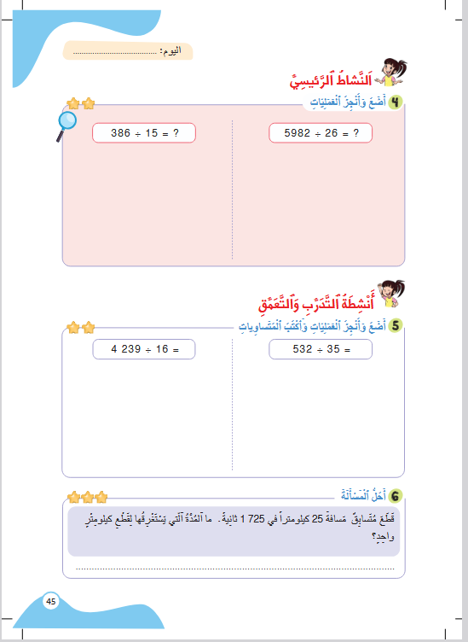
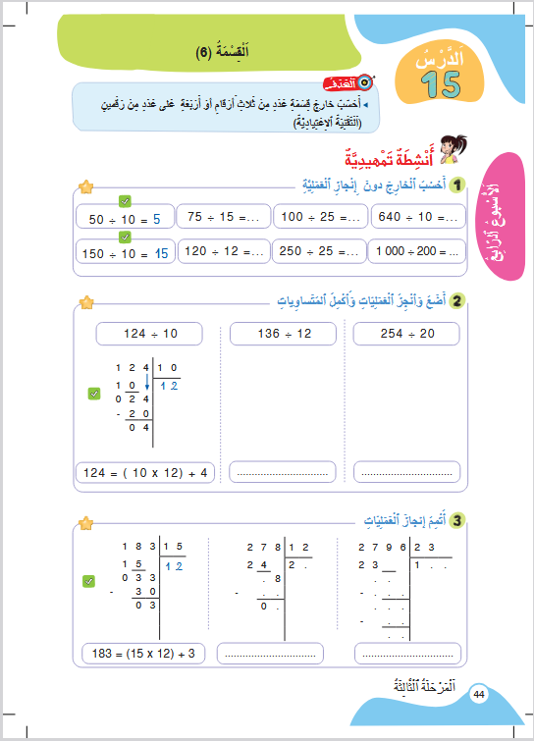
درس اليوم
اَلْقِسْمَةُ ( 6)
(ة)خاص بالأستاذ

Slide 5




(ة)خاص بالأستاذ
مراحل الدرس
افتتاح الدرس:
5
1
نمذجة
7
2
ممارسة الموجهة
30
3
ممارسة المستقلة
15
6
اختتام الدرس
5

Slide 6
(ة)خاص بالأستاذ
عند نهاية الدرس
على الأقل 80% من المتعلمين سيكونون قادرين على:
حِسابِ خارِجِ قِسْمَة عَدَدٍ مِنْ ثَلاثَةِ أَوْ أَرْبَعَةِ أَرْقامٍ عَلَى عَدَدٍ مِنْ رَقْمِينِ)اَلْتَقْنِيَّةُ الْإعْتِيادِيَّةُ(

Slide 7




مرحباً سنتابع درسا جديدا مع مجد وندى

Slide 8

(ة)خاص بالأستاذ
افتتاح الدرس
1
تصحيح الواجب المنزلي
الحساب الذهني
أنشطة تمهيدية
5

Slide 9
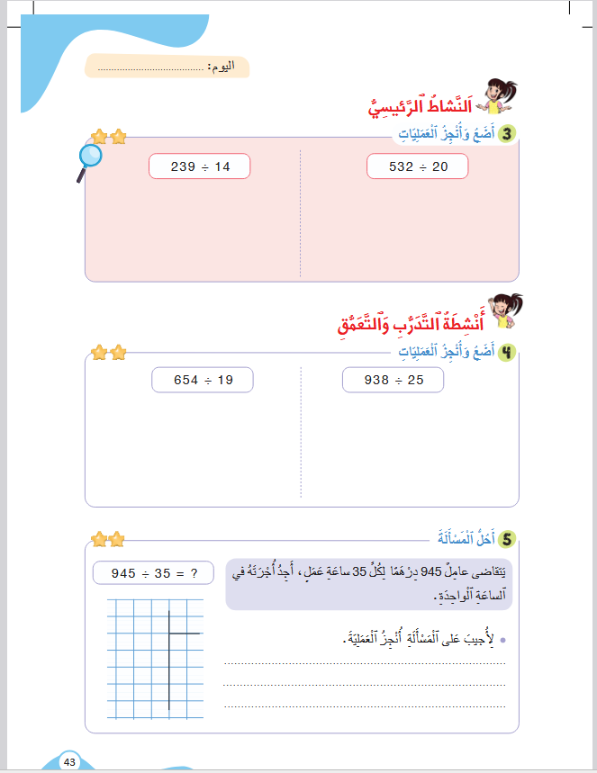
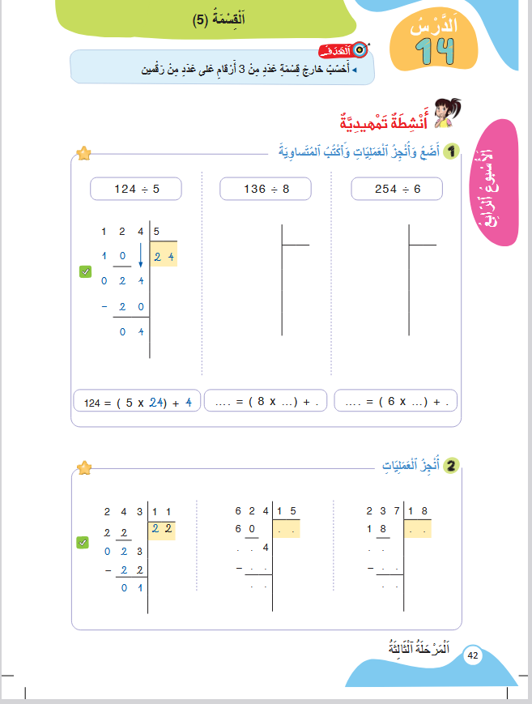
لنصحح الواجب المنزلي، خذوا الكراسات ، الصفحة43 .

Slide 10
صححوا.
9 4 5
70
2 4 5
2 4 5
0 0 0
35
2 7
-
أُجْرَةُ الْعامِلِ في السّاعَةِ الْواحِدَة: 27 دِرْهَمًا

Slide 11
(ة)خاص بالأستاذ
افتتاح الدرس
1
تصحيح الواجب المنزلي
الحساب الذهني
أنشطة تمهيدية

Slide 12
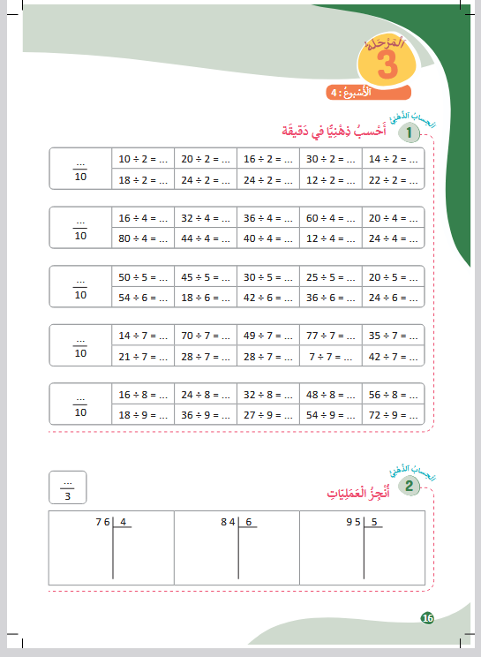

خذوا كراسة الحساب الذهني، ص 16.

Slide 13

لديكم دقيقة واحدة لتنجزوا الجداءات التالية. دوّنوا النتيجة فقط في دفاتركم.
A
50 ÷ 5 = …..
مِثالٌ :
A
10
اُكْتُبواْ في دَفاتِرِكُمْ:

Slide 14
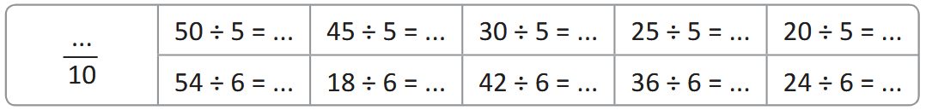

عرض فيديو الحساب الذهني

Slide 15
صححوا.
10 9 6 5 4
9 3 7 6 4

Slide 16
(ة)خاص بالأستاذ
افتتاح الدرس
1
تصحيح الواجب المنزلي
الحساب الذهني
أنشطة تمهيدية

Slide 17


خذوا ألواحكم.

Slide 18

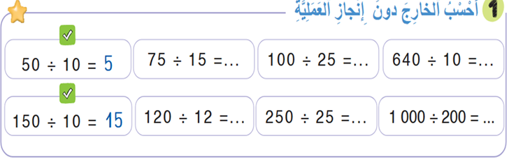
احسبوا الخارج دون انجاز العملية.

Slide 19
ارفعوا ألواحكم.

Slide 20
صححوا.
5

Slide 21
احسبوا الخارج دون انجاز العملية.
5

Slide 22
ارفعوا ألواحكم.

Slide 23
صححوا.
5
4

Slide 24
احسبوا الخارج دون انجاز العملية.
5
4

Slide 25
ارفعوا ألواحكم.

Slide 26
صححوا.
5
4
64

Slide 27
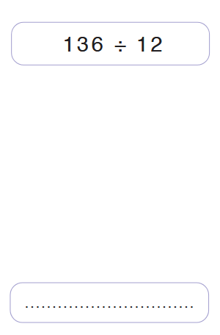
أنجزوا العملية على اللوحة واكتبوا المتساوية.

Slide 28
ارفعوا ألواحكم.

Slide 29
صححوا.
1 3 6
1 2
0 1 6
1 2
0 4
12
1 1
-
-
136 =( 12 x 11 ) + 4

Slide 30


(ة)خاص بالأستاذ
النمذجة
2
حِسابُ خارِجِ قِسْمَةِ عَدَدٍ مِنْ ثَلاثَةِ أَرْقامٍ أَوْ أَرْبَعَةٍ عَلَى عَدَدٍ مِنْ رَقْمِينِ)الْتَقْنِيَةُ الْإعْتِيادِيةُ(
7

Slide 31


مرحباً، سنتعرف كيف نحسب خارج قسمة عدد من ثلاثة أرقام أو أربعة أرقام على عدد من رقمين باعتماد التقنية الاعتيادية.

Slide 32
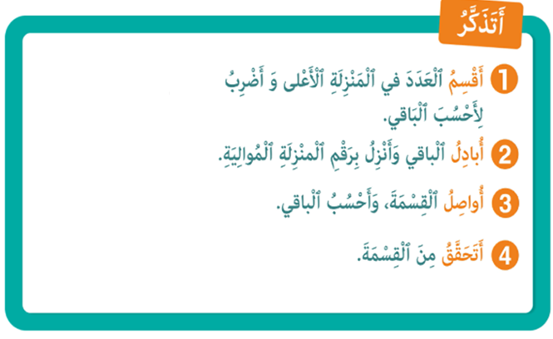
من يذكرنا بخطوات إنجاز عملية قسمة.

Slide 33
(ة)خاص بالأستاذ
ممارسة موجهة
3
النشاط 1
النشاط 2
النشاط 3
10

Slide 34

خذوا الألواح.

Slide 35

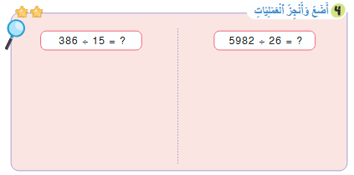
انتبهوا، سنتبع نفس خطوات مجد وندى لننجز عمليات القسمة ونتححق بالمتساوية.

Slide 36

ماذا نفعل في الخطوة الأولى؟
أَتَحَقّقُ
4
أُواصِلُ
3
أُبادِلُ
2
أَقْسِمُ
1

Slide 37
ضعوا العملية على الألواح واقسموا العدد في المنزلة الأكبر على 15 ثم احسبوا الباقي.
انتبهوا. المقسوم عليه مكون من رقمين
أَتَحَقّقُ
4
أُواصِلُ
3
أُبادِلُ
2
أَقْسِمُ
1
أَقْسِمُ

Slide 38
ارفعوا الألواح.

Slide 39
صححوا. 1 المقسوم عليه مكون من رقمين أخذ رقمين . 38 كم فيها من 15 ،فيها مرتين 15 . أكتب 2 في الخارج . ثم أضرب وأحسب الباقي. 38 ناقص 30 يساوي 8
أَتَحَقّقُ
4
أُواصِلُ
3
أُبادِلُ
2
أَقْسِمُ
1
3 8 6
3 0
0 8
15
2
-

Slide 40
ماذا نفعل في الخطوة الثانية؟
أَتَحَقّقُ
4
أُواصِلُ
3
أُبادِلُ
2
أَقْسِمُ
1
3 8 6
3 0
0 8
15
2
-

Slide 41
على ألواحكم. واصلوا العملية و بادلوا الباقي وأضيفوا إليه العدد في منزلة الوحدات.
أَتَحَقّقُ
4
أُواصِلُ
3
أُبادِلُ
2
أَقْسِمُ
1
3 8 6
3 0
0 8
15
2
-

Slide 42
ارفعوا الألواح.

Slide 43
صححوا. أقول : الباقي 8 عشرات أو80 وحدة . أنزل ب 6 يصبح لدي 86 وحدة.
أَتَحَقّقُ
4
أُواصِلُ
3
أُبادِلُ
2
أَقْسِمُ
1
3 8 6
3 0
0 8 6
15
2
-

Slide 44
ماذا نفعل في الخطوة الثالثة؟
أَتَحَقّقُ
4
أُواصِلُ
3
أُبادِلُ
2
أَقْسِمُ
1
3 8 6
3 0
0 8 6
15
2
-

Slide 45
واصلوا القسمة على الألواح ووزعوا 86 على 15 واحسبوا الخارج و الباقي.
أَتَحَقّقُ
4
أُواصِلُ
3
أُبادِلُ
2
أَقْسِمُ
1
3 8 6
3 0
0 8 6
15
2
-

Slide 46
ارفعوا الألواح.

Slide 47
صححوا. 86 فيها 5 مرات 15 . يمكن أن أستعين بجدول الضرب : 5 مرات 15 تعطي 75
أضرب 5 في 15، أحصل على 75 , أنقص 75 من 86 يبقى 11.
أَتَحَقّقُ
4
أُواصِلُ
3
أُبادِلُ
2
أَقْسِمُ
1
3 8 6
3 0
0 8 6
7 5
1 1
15
-
2 5

Slide 48
ماذا نفعل في الخطوة الرابعة ؟
أَتَحَقّقُ
4
أُواصِلُ
3
أُبادِلُ
2
أَقْسِمُ
1
3 8 6
3 0
0 8 6
7 5
1 1
15
2 5
-

Slide 49
على ألواحكم ، تحققوا من القسمة.
أَتَحَقّقُ
4
أُواصِلُ
3
أُبادِلُ
2
أَقْسِمُ
1
3 8 6
3 0
0 8 6
7 5
1 1
15
2 5
-

Slide 50
من يعيد سردية عملية القسمة.
انتداب أحد المتعلمين وتتبع الإنجاز خطوة خطوة.
أَتَحَقّقُ
4
أُواصِلُ
3
أُبادِلُ
2
أَقْسِمُ
1
3 8 6
3 0
0 8 6
7 5
1 1
15
2 5
-

Slide 51
الآن . أتمموا المتساوية على الألواح.
أَتَحَقّقُ
4
أُواصِلُ
3
أُبادِلُ
2
أَقْسِمُ
1
3 8 6
3 0
0 8 6
7 5
1 1
15
2 5
-
386= ) 15 x ….( + .....

Slide 52
ارفعوا الألواح.

Slide 53
صححوا. المقسوم هو: 386 . المقسوم عليه 15 ، الخارج 11 والباقي 11.
أَتَحَقّقُ
4
أُواصِلُ
3
أُبادِلُ
2
أَقْسِمُ
1
3 8 6
3 0
0 8 6
7 5
1 1
15
2 5
-
386= ) 15 x 25( + 11

Slide 54
(ة)خاص بالأستاذ
ممارسة موجهة
3
النشاط 1
النشاط 2
النشاط 3
10

Slide 55
أنجزوا العملية الثانية باتباع نفس الخطوات.لديكم دقيقتان.
3 8 6
3 0
0 8 6
7 5
1 1
15
2 5
-
386= ) 15 x 25( + 11

Slide 56
ارفعوا الألواح.

Slide 57
صححوا.
انتداب أحد المتعلمين للتحقق بإعادة سردية العملية و التأكد بالمتساوية.
5 9 8 2
5 2
0 7 8
7 8
0 0 2
0 0
0 2
26
3 8 6
3 0
0 8 6
7 5
1 1
15
2 5
-
-
2 3 0
386= ) 15 x 25( + 11
5 982 = ) 26 x ( 230 + 2

Slide 58
(ة)خاص بالأستاذ
ممارسة موجهة
3
النشاط 1
النشاط 2
النشاط 3
10

Slide 59

الآن، افتحوا كراساتكم على الصفحة 44

Slide 60

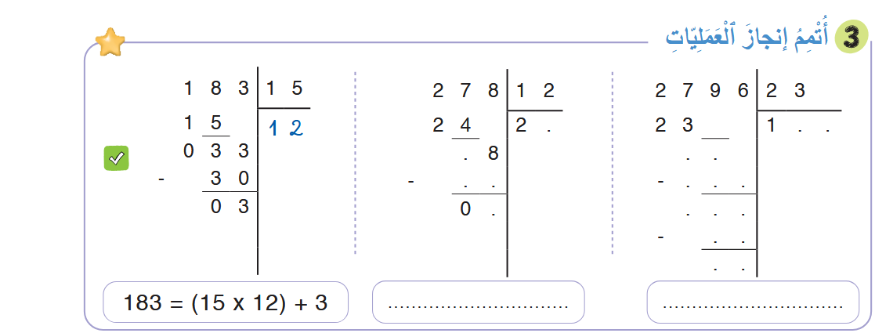
سنطبق نفس الخطوات في هذا النشاط؛ سأشرح التعليمة. انتظروا الانطلاقة

Slide 61

ستشتغلون في ثنائيات.

Slide 62
كل واحد يقارن إنجازه مع زميله. تأكدوا أنكم اتبعتم الخطوات بشكل سليم.

Slide 63
صححوا.
-
0 3
3 6
2
-
0 4 9
4 6
0 3 6
2 3
1 3
3
2 1
278= ) 12 x 23( + 02
2796= ) 23 x 121( + 13

Slide 64
(ة)خاص بالأستاذ
ممارسة مستقلة
6
أنجز بمفردي
10

Slide 65
الآن، افتحوا كراساتكم على الصفحة 45

Slide 66
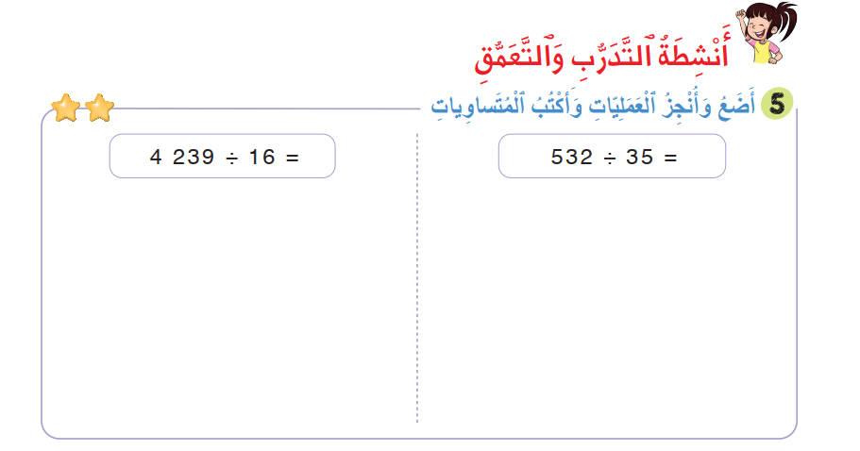
على الصفحة 45، أنجزوا النشاط رقم 5
سأمر بين الصفوف لأتحقق من إنجازاتكم وأصحح كراساتكم.

Slide 67
صححوا.
4 2 3 9
3 2
1 0 3
9 6
0 0 7 9
6 4
1 5
1 6
2 6 4
5 3 2
3 5
1 8 2
1 7 5
0 0 7
3 5
1 5
-
-
4 239= ) 16 x 264( + 15
532= ) 35 x 15( + 7

Slide 68
(ة)خاص بالأستاذ
اختتام الدرس
5
3

Slide 69
انتبهوا جيدا! في المنزل، ستنجزون كل الأنشطة المتبقية على الصفحتين: 44- 45.

Slide 70
إلى اللقاء. في الحصة القادمة، سنقوم بتصحيح التمارين المنجزة في المنزل.

Slide 71


(ة)خاص بالأستاذ
(ة)خاص بالأستاذ
بناء على إنجازات المتعلمين خلال الممارسة المستقلة

